Slide 1
Enjeux métiers
Contexte & problématique professionnelle
01

Slide 2
Enjeux métiers principaux
01
Saturation territoriale
02
Zones de tension offre / demande
Identifier les zones géographiques présentant un indice de saturation élevé — nombre de lits disponibles rapporté à la population dépendante locale (80+).
Détecter les zones où l'offre est insuffisante face à la demande croissante, notamment dans les territoires à forte proportion de seniors 65-79 ans (résidents potentiels à moyen terme).
03
Positionnement des groupes privés
04
Modèle d'établissement adapté
Analyser la part de marché et le positionnement stratégique des principaux groupes nationaux (Korian, Orpéa, DomusVi, Le Noble Age…) par département et région.
Recommander le type d'établissement optimal (Public, Privé commercial, Associatif) selon le profil socio-économique des retraités de la zone (revenus IRCOM 2021).

Slide 3
Fonctionnalités
de l'application
Maquette Power BI — 3 pages d'analyse

Slide 4
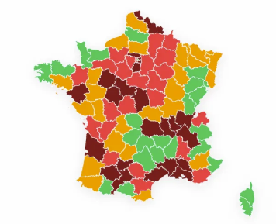
Page 1 — Carte de saturation territoriale
MAQUETTE POWER BI
7 402
664 K
2.4M
78%
Établissements EHPAD
Lits EHPAD France
Résidents potentiels 80+
Taux d'occupation moyen
🗺 Carte choroplèthe — Indice de saturation par département
Top 5 — Depts sous tension
1. Var (83)
94%
2. Alpes-Mar. (06)
91%
3. Hérault (34)
89%
4. Pyrénées-Or. (66)
87%
5. Gard (30)
83%

Slide 5
Page 2 — Analyse concurrentielle par groupe
MAQUETTE POWER BI
10
42%
1 850€
3.2x
Groupes nationaux analysés
Lits privés commerciaux
Prix médian chambre simple
Écart max prix (privé/public)
Capacité totale (lits) par groupe national
Répartition par statut
Korian
Orpéa
42%
Privé
DomusVi
Le Noble Age
Colisée
Domidep
Emera
Privé commercial 42%
Dolcéa
Associatif 35%
Public 23%

Slide 6
Page 3 — Profil socio-économique & recommandations
MAQUETTE POWER BI
3.1M
2.4M
28 K€
73%
Résidents potentiels 65-79 (MT)
Résidents potentiels 80+ (CT)
Revenu médian retraités
Communes ≥ 1 EHPAD local
Revenu médian retraités vs. prix hébergement
Recommandation modèle
Revenu élevé (>35K€)
→ Privé commercial
Prix hébergement
Revenu moyen (20-35K€)
→ Associatif
Revenu faible (<20K€)
→ Public
Revenu moyen →

